Slide 1

Déployez un modèle dans le cloud
OpenClasserooms
Start-up : Fruit

Slide 2

Table des matières
1 . Présentation du sujet
Présentation des données et solutions retenus
Traitement des images avec PySpark en local
Traitement des images avec PySpark dans le cloud (AWS EMR)
Réduction des dimensions
Conclusion

Slide 3



01
Présentation du sujet

Slide 4

Une très jeune start-up de l'AgriTech, nommée "Fruits!", cherche à proposer des solutions innovantes pour la récolte des fruits.
Ce projet s'inscrit dans le cadre du développement d'une application mobile qui permettrait aux utilisateurs de prendre en photo un fruit et d'obtenir des informations sur ce fruit.
L'objectif de ce projet est de développer un environnement Big Data qui comprendra le preprocessing et une étape de réduction de dimension.

Slide 5
02
Présentation des données et solutions retenus

Slide 6

Les données
Le jeu de données est constitué des images de fruits et des labels associés.
Disponibles sur Kaggle : https://www.kaggle.com/moltean/fruits
131 dossiers de fruits et légumes différents,
photos en studio avec fond blanc,
sous différents angles,
dimensions : 100 x 100 pixels x 3 (RGB),
format JPEG.

Slide 7
Solutions retenues
Mission :
Développer dans un environnement Big Data une première chaîne de traitement des données : preprocessing et réduction de dimension.
Contraintes :
Anticiper une augmentation très rapide du volume de données après la livraison de ce projet.
Suggestions :
Utiliser le cloud AWS pour profiter d’une architecture Big Data.
Développer des scripts en PySpark.

Slide 8
03
Traitement des images avec PySpark en local

Slide 9



Nous allons dans un premier temps développer et exécuter notre code en local, en travaillant sur un nombre limité d'images à traiter.
Nous allons réaliser une première chaîne de traitement des données qui comprendra le preprocessing et une étape de réduction de dimension.
Nous décidons de partir sur une solution de transfert learning : (MobileNetV2).
Dans les deux environnements (Local et Cloud) nous utiliserons Spark et nous l’exploiterons à travers des scripts python grâce à PySpark afin de prendre en compte l’augmentation très rapide du volumen de donné après la livraison du projet.

Slide 10

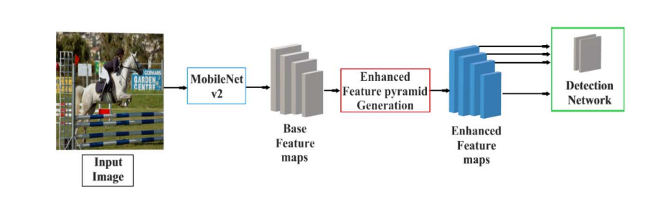

Nous allons fournir au modèle nos images, et nous allons récupérer l'avant dernière couche du modèle.
L'avant dernière couche correspond à un vecteur réduit de dimension (1,1,1280).
MobileNetV2 a été retenu pour sa rapidité d'exécution, particulièrement adaptée pour le traitement d'un gros volume de données ainsi que la faible dimensionnalité du vecteur de caractéristique en sortie (1,1,1280)
Transfert Learning

Slide 11
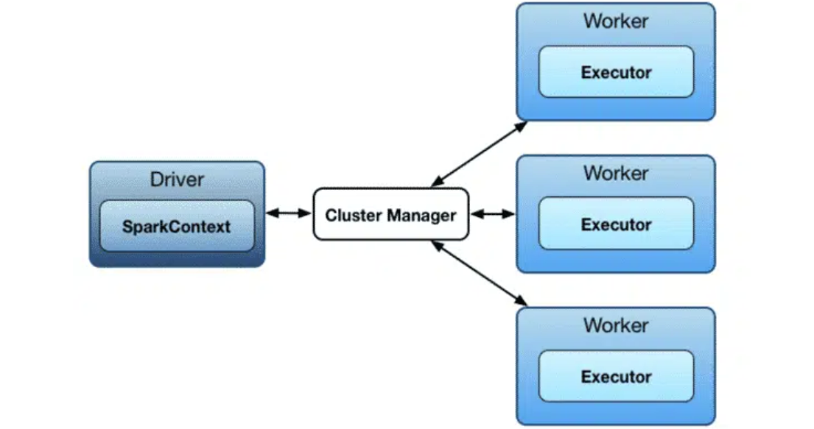
Spark, est un outil qui permet de gérer et de coordonner l'exécution de tâches sur des données à travers un groupe d'ordinateurs. Spark (ou Apache Spark) est un framework open source de calcul distribué in-memory pour le traitement et l'analyse de données massives.
Les applications Spark se composent d’un pilote (« driver process ») et de plusieurs exécuteurs (« executor processes »). Il peut être configuré pour être lui-même l’exécuteur (local mode) ou en utiliser autant que nécessaire pour traiter l’application, Spark prenant en charge la mise à l’échelle automatique par une configuration d’un nombre minimum et maximum d’exécuteurs.
Calcul distribué

Slide 12

Déploiement de la solution en local
Environnement de travail :
Linux Unbuntu (exécuté depuis une machine Windows dans une machine virtuelle).
Installation de Spark, des packages Pandas pillow tensorflow pyspark pyarrow et import des librairies.
Création de la SparkSession.
Chargement des données.

Slide 13
Préparation du modèle:
Charger le modèle MobileNetV2 avec les poids précalculés issus d'imagenet et en spécifiant le format de nos images en entrée.
Définition du processus de chargement des images et application de leur featurisation à travers l'utilisation de pandas UDF.
Exécution des actions d'extraction de features.
Chargement des données enregistrées et validation du résultat.

Slide 14
04
Traitement des images avec PySpark dans le cloud (AWS EMR)

Slide 15



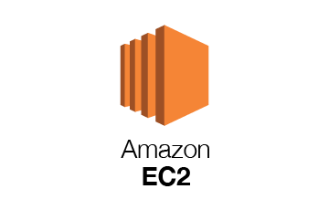
Présentation d’EMR (Elastic MapReduce) :
- plateforme de services pour le calcul distribué.
- simplifie l’utilisation des infrastructures de données massives, telles que Hadoop et Spark.
évolutif à travers des instances EC2 dans le cloud AWS.
cluster (composant principal) = ensemble de nodes (serveurs EC2), chacun ayant un rôle précis :
- master node : effectue le suivi du statut des tâches et surveille l’état du cluster.
- core node : exécutent les tâches dans un système de fichiers distribués (HDFS).
- task node : facultatif, exécutent des tâches et ne stockent pas les données dans HDFS.

Slide 16
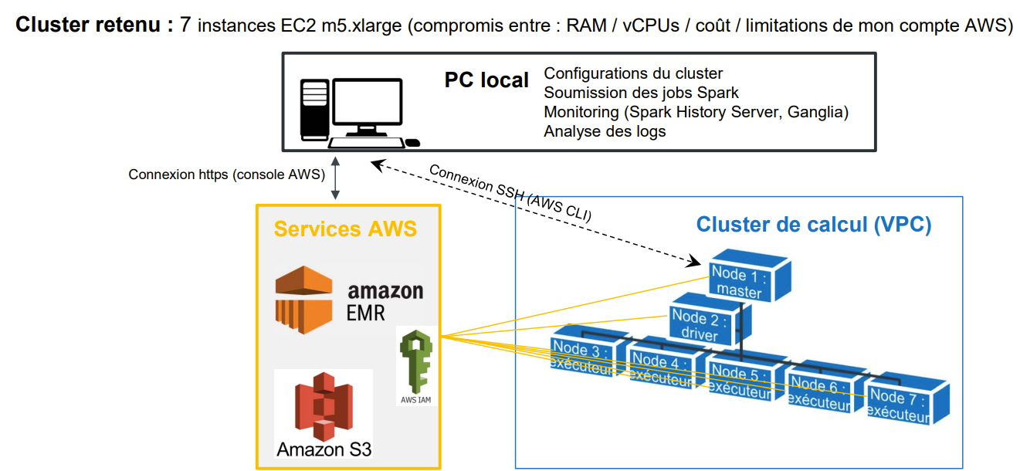

Slide 17
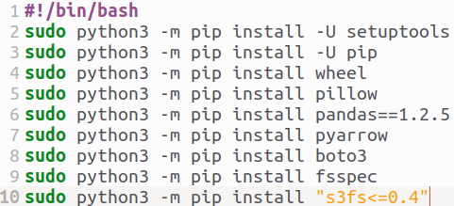
Configuration de l'environnement de travail
installer et configurer AWS Cli.
Configurer les autorisation de l’utilisateur (AWS IAM)
Configurer l'accès SSH à nos futurs serveurs EC2.
Upload des données sur S3
Configuration du serveur EMR :
- EMR 6.5.0.
- 7 instances EC2 m5.xlarge (7*4 vCPUs, 7*16 Go RAM, 7*64Go SSD). 1 master et 6 cores.
- Boostraps :

Slide 18
05
Réduction des dimensions

Slide 19
06
Conclusion

Slide 20
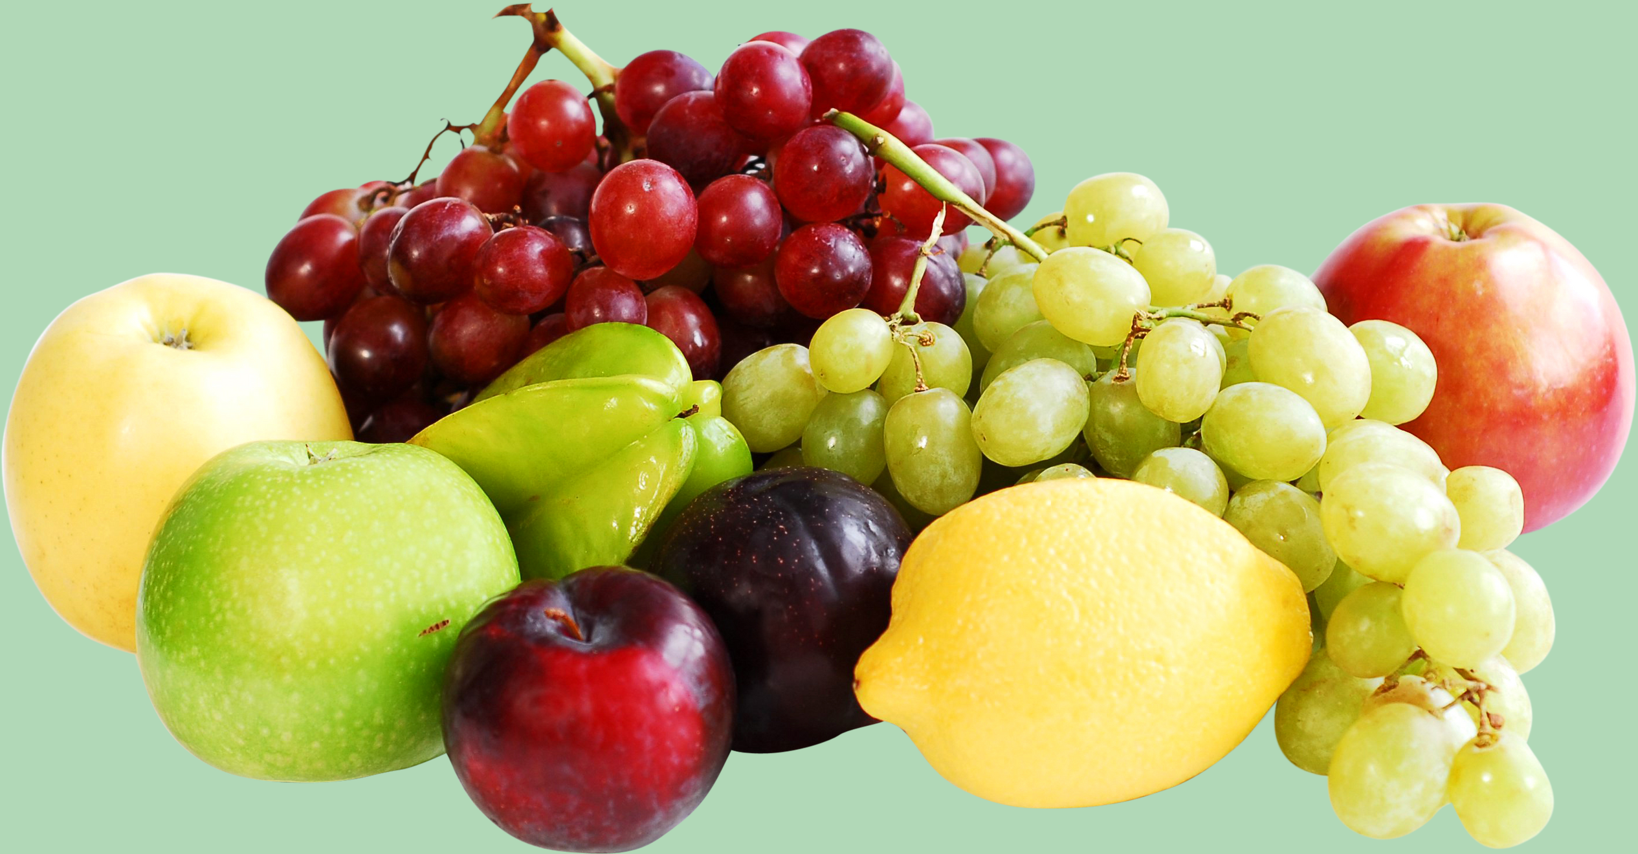
Merci pour votre attention

